Slide 1

Mobil Programlama HTTP ve API Entegrasyonu (Dış Dünyaya Bağlanma)
Hazırlayan: dr. Öğr.üyesi ömer yılmaz

Slide 2
REST API Nedir?
API (Application Programming Interface): Uygulama Programlama Arayüzü. İki farklı yazılımın (Mobil uygulama ve Sunucu) birbiriyle konuşmasını sağlar.
REST (Representational State Transfer): İnternet üzerinden veri alışverişi yapmak için kullanılan en yaygın mimari standarttır.
İstek (Request): Uygulamamızın sunucuya
"bana şu veriyi gönder" demesidir.
Yanıt (Response): Sunucunun veriyi
(genellikle JSON formatında) geri göndermesidir.

Slide 3
JSON Veri Formatı
JSON (JavaScript Object Notation): Verileri depolamak ve taşımak için kullanılan hafif, metin tabanlı bir formattır.
Dart dilindeki Map (Anahtar-Değer) yapısına çok benzer.
{ } (Süslü Parantez): Bir nesneyi (Object) temsil eder.
[ ] (Köşeli Parantez): Bir listeyi (Array) temsil eder.

Slide 4
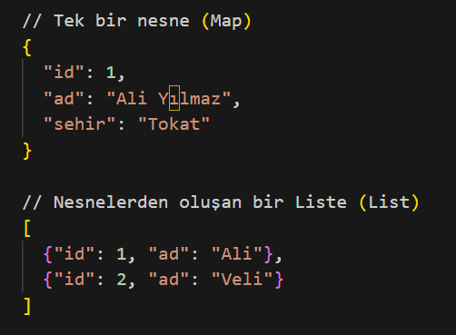
JSON Veri Formatı

Slide 5
http Paketi ve Kurulumu
Flutter projelerinde internete çıkmak için en yaygın kullanılan araç http paketidir.
pubspec.yaml: Paketi projenin bağımlılıklar listesine eklemeliyiz.
Import: Kullanılacak Dart dosyasının en üstüne paketi dahil etmeliyiz.
Android İzni: android/app/src/main/AndroidManifest.xml içine internet izni eklenmesi gerekebilir.

Slide 6
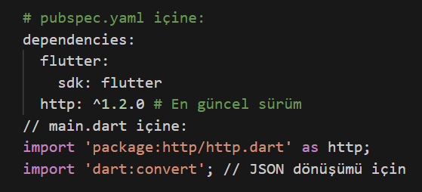
http Paketi ve Kurulumu

Slide 7
Veri Modeli (Model Class) Oluşturma
İnternetten gelen ham JSON metnini (String), Flutter içinde güvenle kullanabilmek için Dart nesnelerine çevirmeliyiz.
factory constructor: JSON haritasını alıp o sınıftan bir nesne üreten özel bir yapıcı metottur.
Bu işlem, uygulamanın tip güvenliğini (Type Safety) sağlar.

Slide 8
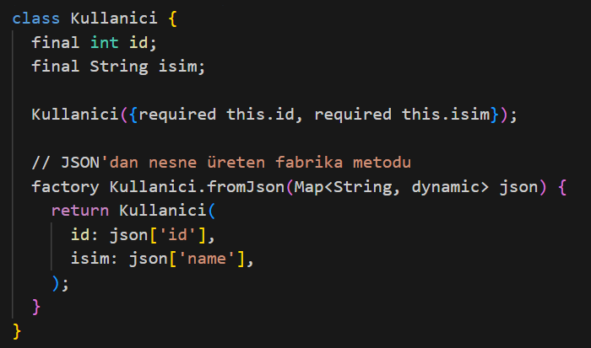
Veri Modeli (Model Class) Oluşturma

Slide 9
API'den Veri Çekme (GET İsteği)
Uri.parse: URL adresini Flutter'ın anlayacağı bir URI formatına çevirir.
http.get: Sunucuya veriyi getirmesi için istek atar.
statusCode == 200: Sunucunun "İşlem başarılı, veriyi gönderiyorum" demesidir.
json.decode: Gelen karmaşık metin yığınını Dart'ın işleyebileceği bir listeye çevirir.

Slide 10
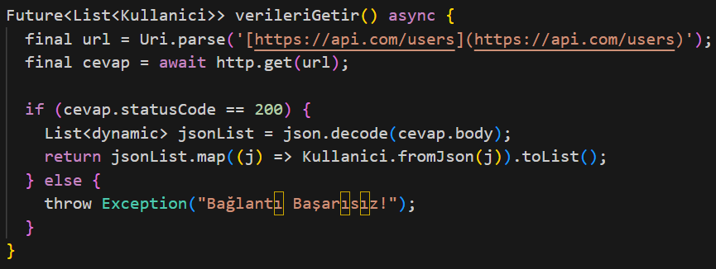
API'den Veri Çekme (GET İsteği)

Slide 11
Arayüz Entegrasyonu (FutureBuilder)
FutureBuilder yapısını burada gerçek veriye bağlıyoruz.
waiting: Veri internetten inerken ekranda bir yükleme simgesi gösterilir.
hasData: Veri indiği anda ListView.builder ile ekrana basılır.
hasError: İnternet yoksa veya sunucu hata verdiyse kullanıcıya bilgi verilir.

Slide 12
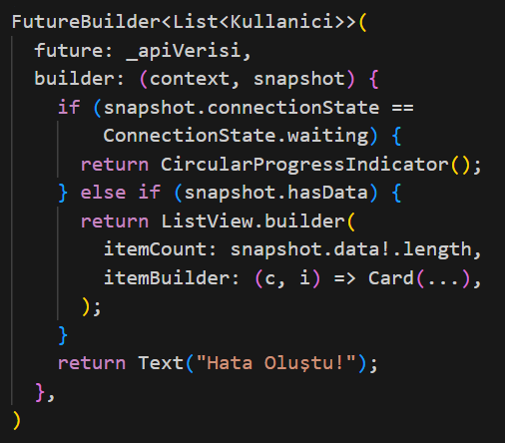
Arayüz Entegrasyonu (FutureBuilder)

Slide 13
Uygulama Ödevi
Konu: "Dinamik Kullanıcı Rehberi"
Paket Kurulumu: http paketini projenize dahil edin.
Veri Kaynağı: https://jsonplaceholder.typicode.com/users adresindeki gerçek verileri kullanın.
Tasarım: Her kullanıcının İsmini, E-postasını ve Şirket Adını içeren bir liste tasarlayın.
Yükleme Ekranı: Veriler yüklenirken "Kullanıcılar Bulut Sunucudan Getiriliyor..." yazısı çıksın.
Etkileşim: Kullanıcıya tıklandığında SnackBar ile kullanıcının telefon numarasını gösterin.

Slide 14
Uygulama Ödevi
Konu: "Dinamik Kullanıcı Rehberi"
Asenkron Yapı: İnternet işlemleri her zaman belirsiz bir süre alır. Bu yüzden asla await kullanmadan arayüzü güncelleyemeyiz.
Veri Uyumu: API'den gelen anahtar isimleri (Örn: 'name', 'email') JSON ile birebir aynı olmalıdır, yoksa uygulama çöker.
Dönüştürme: json.decode işlemi, metni önce List<dynamic> veya Map<dynamic> tipine çevirir.
Güvenlik: Sunucudan 403 hatası almamak için http.get isteğine headers (User-Agent) eklemeyi unutmayın.
Ödev Son Teslim Tarihi: 24 Nisan 2026

Slide 15
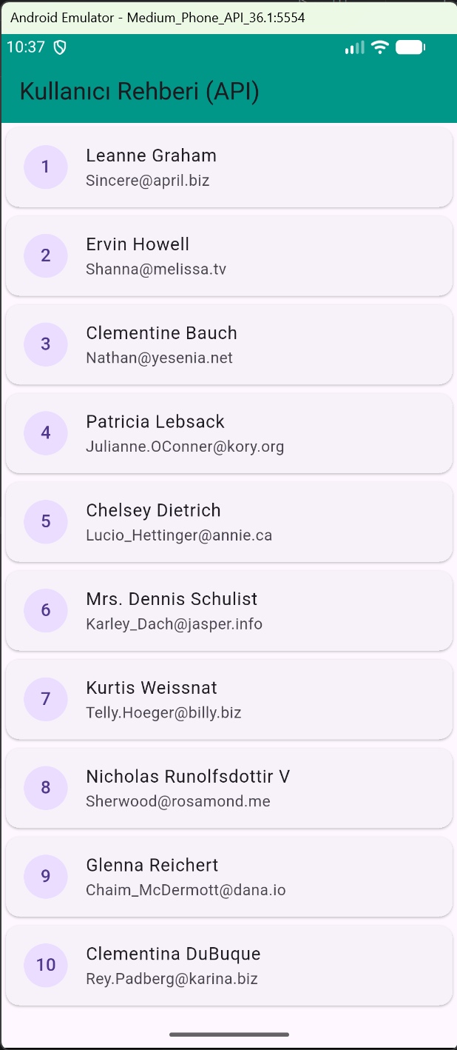
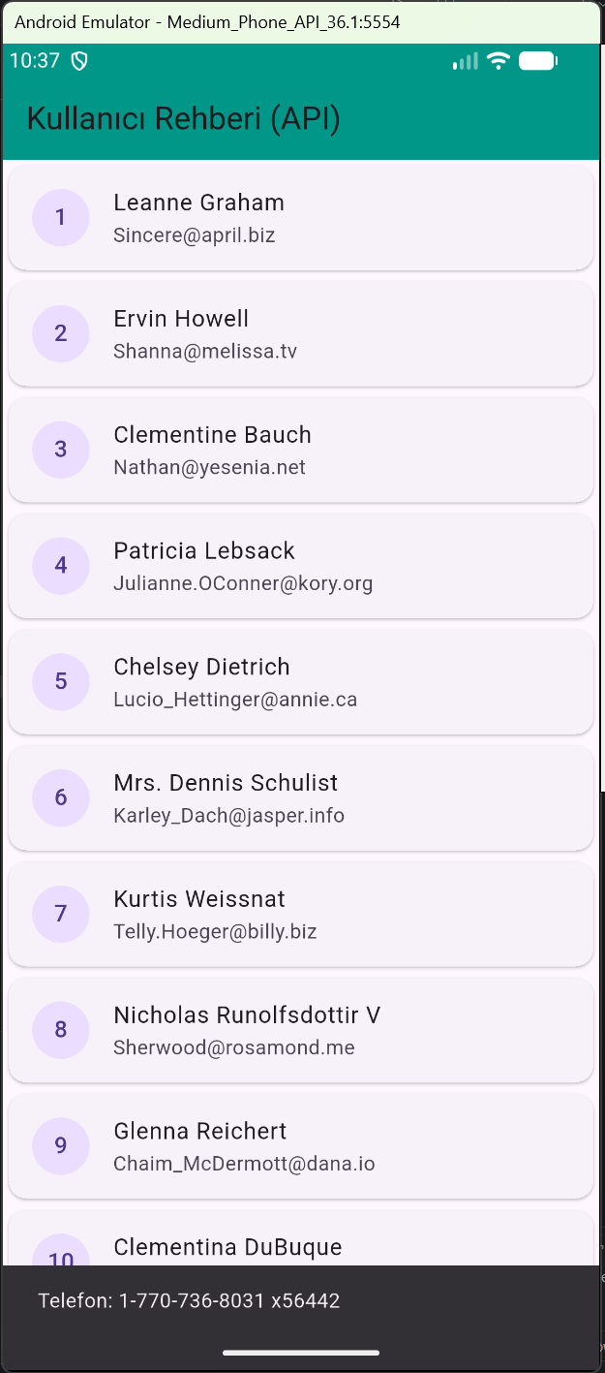
Uygulama Ödevi

